Slide 1


CromoCruzado
Unidade Curricular: Tecnologias Web
Alunos:
Marco Fernandes nº 30566
Francisco Pimenta nº 25418
Curso: Engenharia da Computação Gráfica e Multimédia

Slide 2

Projeto CromoCruzado
Plataforma web de troca/venda/compra de cromos entre utilizadores.
Adminstração de cromos e apoio ao cliente.

Slide 3
Índice
Objetivos
Plataforma Web
Etapas
Obstáculos
Base de Dados
Trabalho Futuro

Slide 4

Objetivos
Implementação de um carrinho
Troca/Venda/Compra de Cromos facilitada entre colecionadores
Histórico de movimentos
Várias possibilidades de acesso à conta
Visualização dos cromos devidamente detalhados

Slide 5



Etapas
PESQUISA
INICIAÇÃO DA PRIMEIRA PARTE
INICIAÇÃO DA SEGUNDA PARTE
Planificação de algumas ideias e pensamentos
Início da modelação do esquema de base de dados
Início da criação da plataforma web

Slide 6

PRIMEIRA PARTE - DATABASE

Slide 7
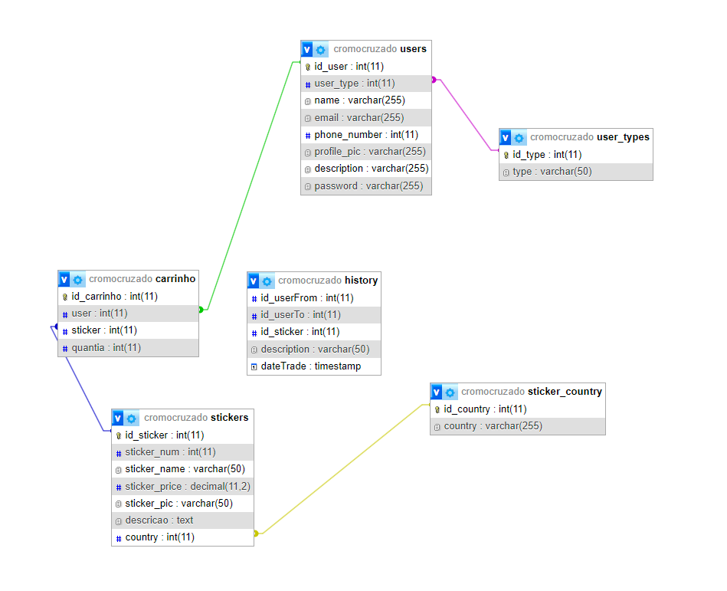
Base de Dados

Slide 8

SEGUNDA PARTE - WEBSITE

Slide 9







Linguagens Utilizadas
Estruturação e estilos da página
Conexão à base de dados, validações, gestão,..
Busca de APIs
Alguns CRUD’s
Scripts

Slide 10

Estrutura da Plataforma web
Início
Opções de utilizador
Histórico de movimentos
Administradores
Gestão dos utlizadores
Opções de utilizador
Visualização dos cromos
Histórico de movimentos
Gestão dos tipos de utilizadores

Slide 11
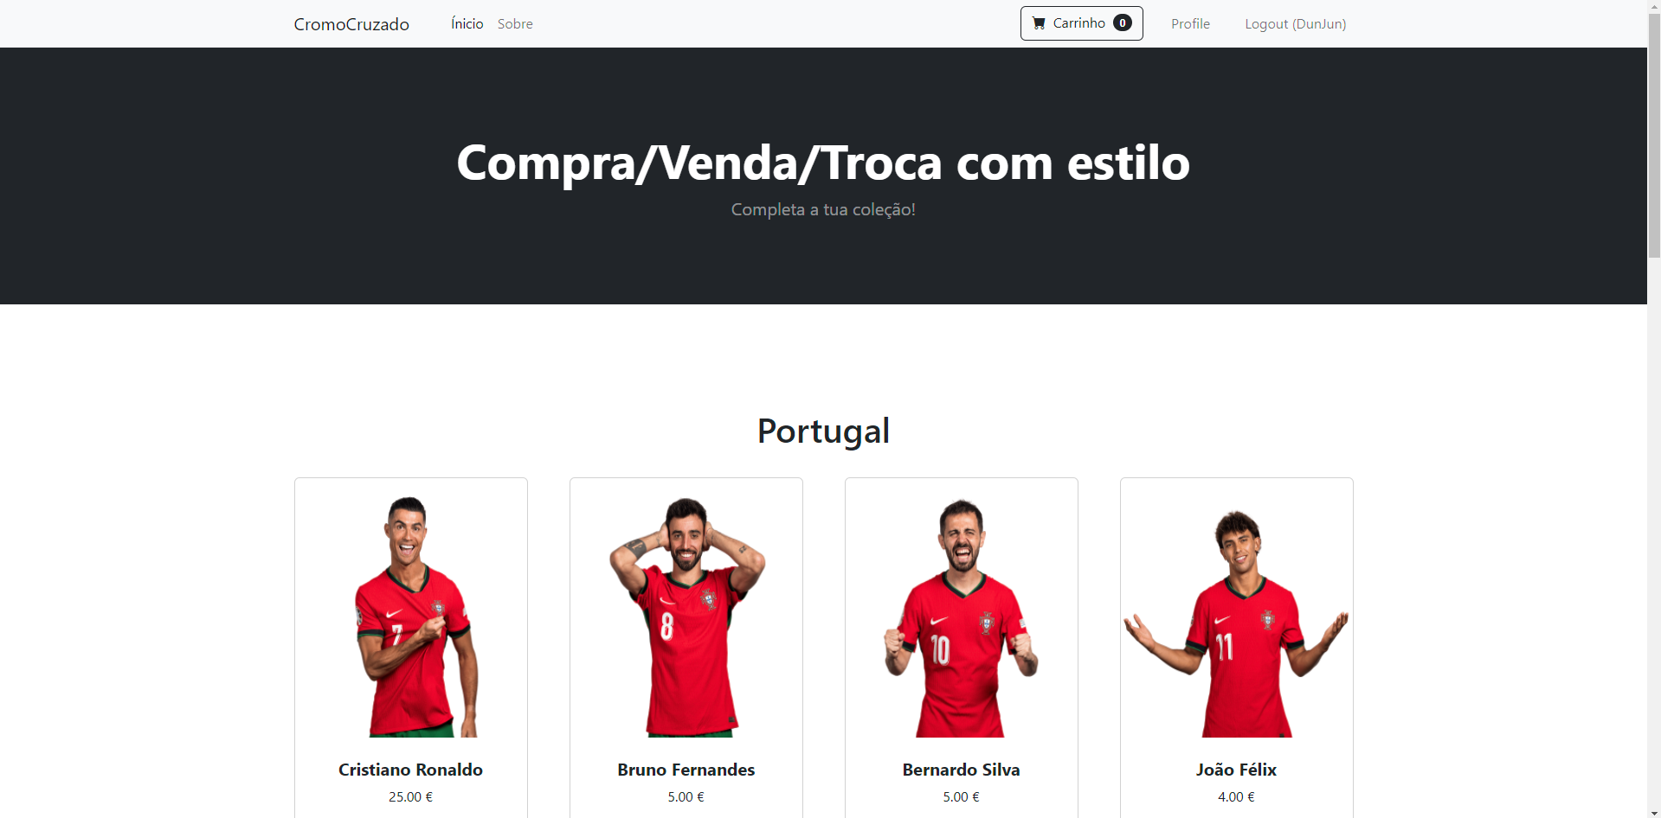
Área do Cliente

Slide 12
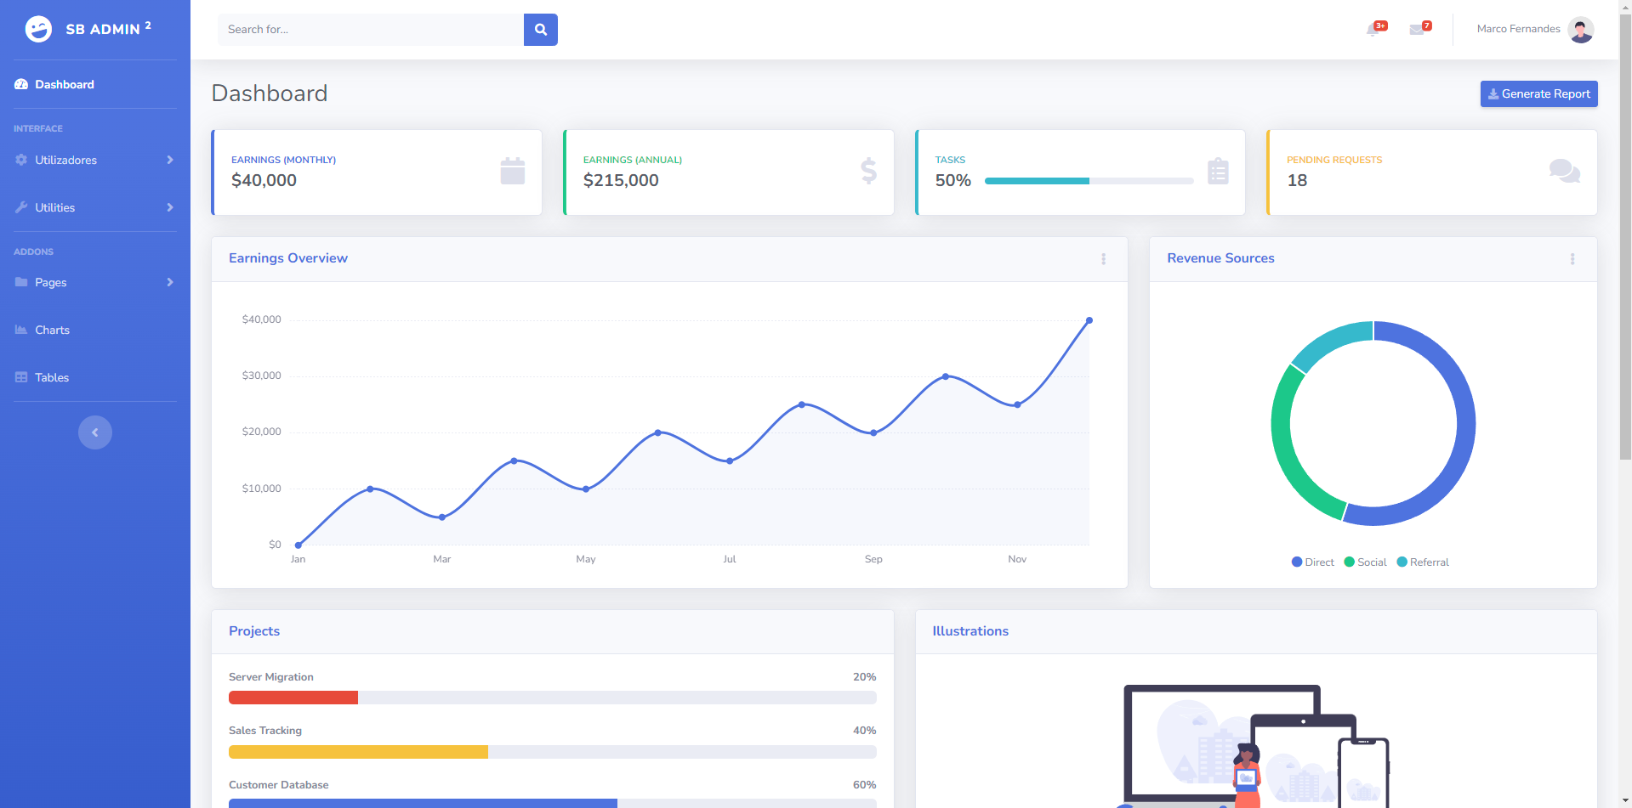
Área do Administrador

Slide 13

Obstáculos
Implementação de um modal com passagem de dados
Implementação da API de Login com conta GOOGLE

Slide 14
Trabalho Futuro
Melhorar o mercado dos cromos
Implementar novas funcionalidades na plataforma, como por exemplo, barras de pesquisa, etc

Slide 15
CromoCruzado
Unidade Curricular: Tecnologias Web
Alunos:
Marco Fernandes nº 30566
Francisco Pimenta nº 25418
Curso: Engenharia da Computação Gráfica e Multimédia

